Slide 1
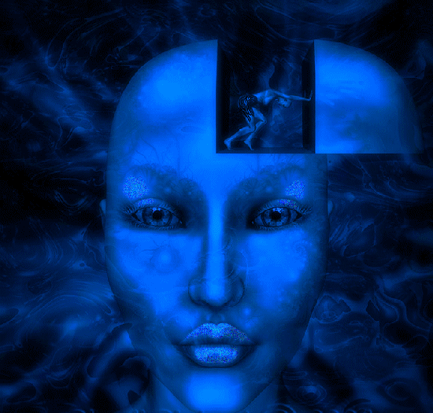
Desta vez,
JORGE HUMBERTO
em sua construção poética, (abril 2003) intitulou
o seu poema de
PATÉTICO
Que move os afetos, suscita piedade, dó ou tristeza,
causa desdém por ser ridículo ou exagerado
“Por decisão do autor, o texto está escrito de acordo com a antiga ortografia”

Slide 2
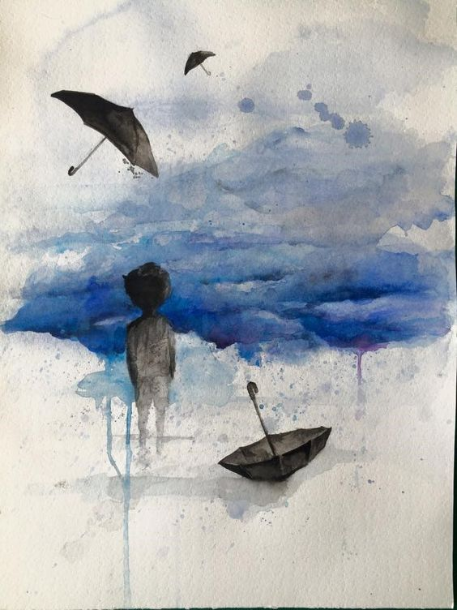
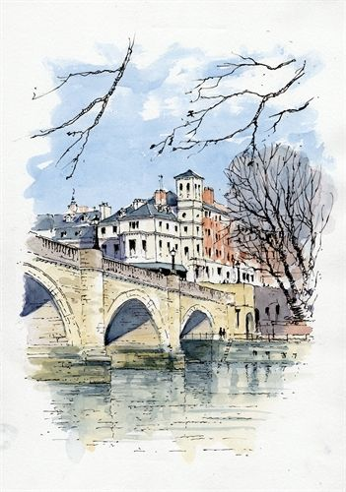
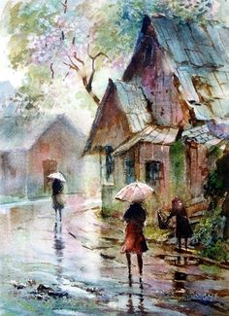
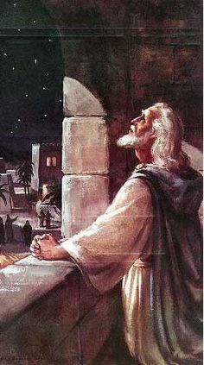
Como posso ser egoísta,
havendo gente a sofrer?
Como posso pensar em mim,
Com crianças a morrer?
Que direito me assiste,
que pena me resiste,
se tantos há sem ter o que comer?

Slide 3
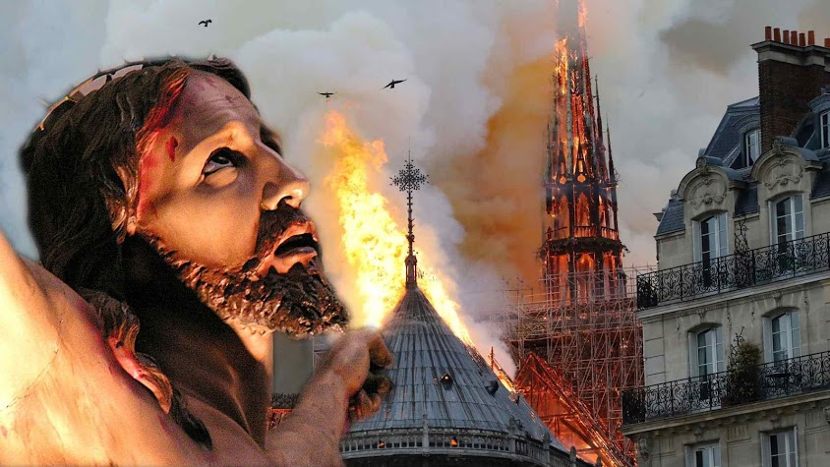
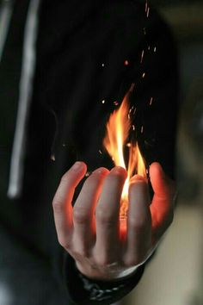
Como posso sentir eu a dor
de não ter,
ou uma sua ausência sequer,
se neste mundo onde seria amor,
vejo homem batendo em mulher,
bebés maltratados,
animais sendo espancados,
mentira a regurgitar
e espelhos de vaidade,
onde só vale a verdade
do que sabe disfarçar?
Espelhos de Vaidade

Slide 4
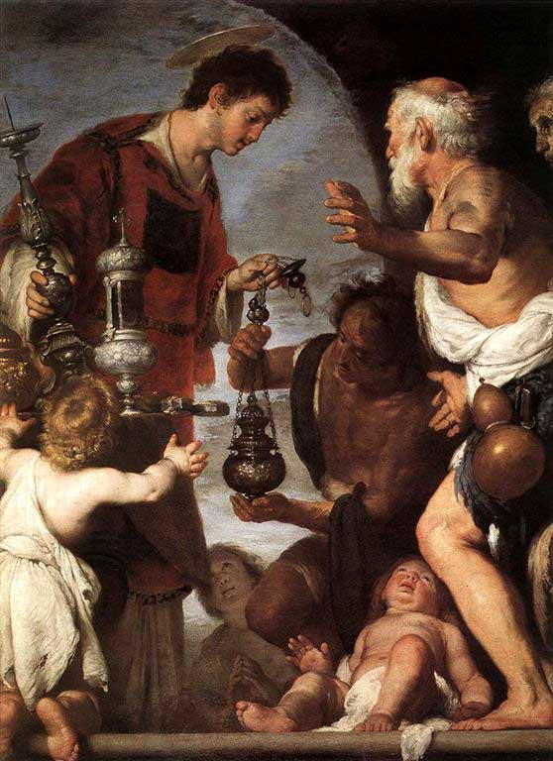


O que me condói?
A quem me julgo importância?
Não sou nem este,
sou só esta distância
que me peca por omissão,
do que não faço,
do que não traço,
fora eu comum cidadão
QUE PECA
POR OMISSÕES

Slide 5
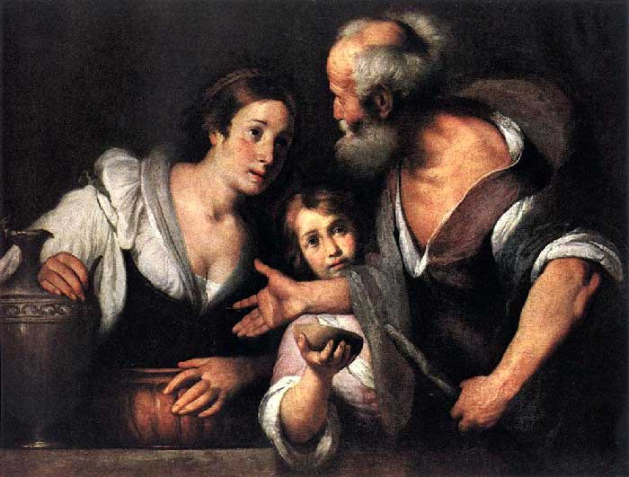
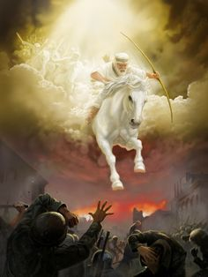
Que vês tu lá fora?
Que fazes tu por alguém?
Penas-te por te expiar,
sofres por ninguém,
e inda tentas ousar
o que não é nem
verdade,
o que acabaste de falar.
Verdade,
o que
acabaste
de falar

Slide 6
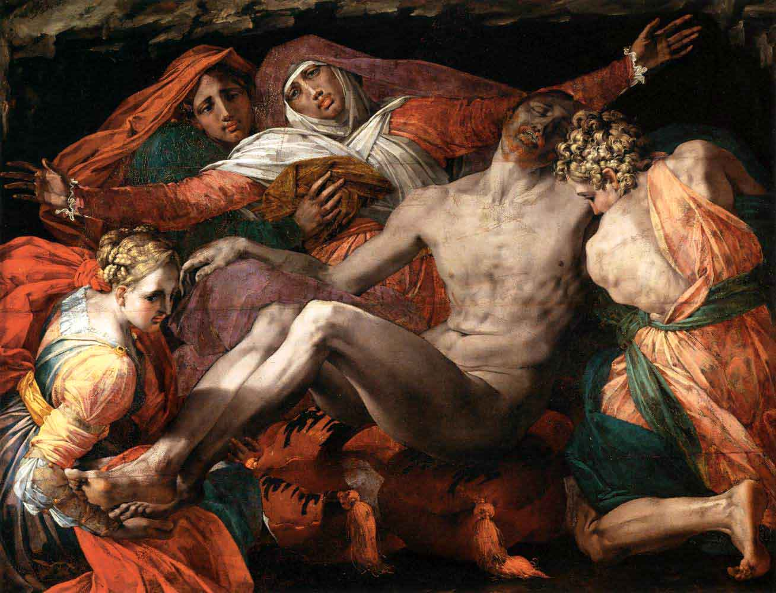

Imagens
Acervo Pessoal / Internet
Autoria do Poema
POETA PORTUGUÊS
Jorge Humberto
Músicas
Abertura
Cumptime D’un Autre Ete
Piano Yann Tiersen
Acompanhamento
Bridge Over Troubled Water
Orquestra e Piano
Encerramento
Tenerezza
Cantor = Gianni Morandi
FORMATADOR
TONINHO VENDRAMINI
Trata-se do Quadro - Pietà (Museu do Louvre - Paris), de Giovanni Battista di Jacopo. Nasceu em Florença - Itália, e morreu em 1540 - na França Foi chamado de Florentino e recebeu o apelido de "Il Rosso" por causa do seu cabelo avermelhado
ACESSE MEUS ESPAÇOS CULTURAIS E TORNE-SE MEU SEGUIDOR
http://vendraminiletras.blogspot.com/
www.sergrasan.com/toninhovendraminislides/
PARTICIPAÇÕES:
    ASSOCIAÇÃO DOS POETAS E ESCRITORES DE JUNDIAÍ E REGIÃO
ACADEMIA NACIONAL DE LETRAS DO PORTAL DO POETA BRASILEIRO - ACADÊMICO 28

